Slide 1
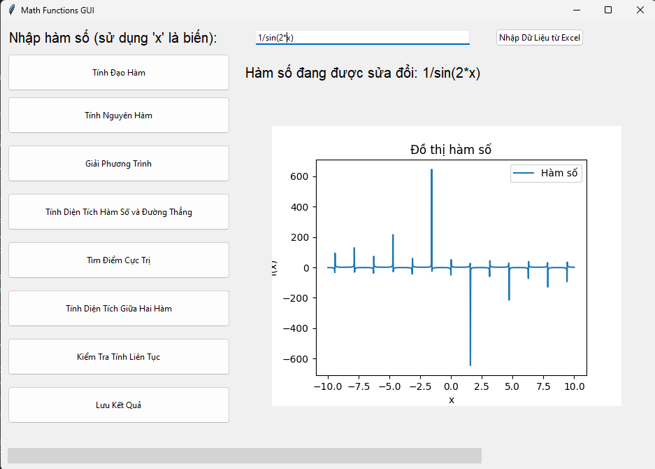
Thiết kế ứng dụng hỗ trợ toán học
TEAM1: Nguyễn Tiến Đạt
Trần Văn Hiếu
Trần Anh Tú

Slide 2
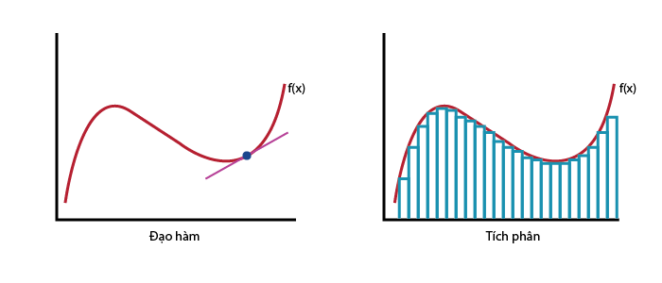
Tổng quan đề tài
Toán học là một ngành khoa học cơ bản, có vai trò quan trọng trong việc phát triển các ngành khoa học khác. Toán học không chỉ là một công cụ để mô tả và giải quyết các bài toán trong thực tế, mà còn là một nguồn cảm hứng để sáng tạo ra những ứng dụng mới, mang lại những lợi ích cho con người và xã hội. Trong thời đại công nghệ số hiện nay, toán học đóng vai trò then chốt trong việc thiết kế và phát triển các ứng dụng toán học, như trí tuệ nhân tạo, máy học, xử lý ảnh, mã hóa, tối ưu hóa, …
Sử dụng nguồn code từ github và phát triển phêm các chức năng: https://github.com/alexandree190/Basic-derivatives-and-primitives-using-the-sympy-library/tree/main

Slide 3
Thiết kế ứng dụng hỗ trợ toán học
I. khái niệm và các chức năng của thư viện được sử dụng
II. Phân tích thuật toán của phần mềm mở được dùng để phát triển
III. Trình bày về ý tưởng cải tiến/phát triển thuật toán đã phân tích

Slide 4
I. Khái niệm và chức năng của các thư viện được sử dụng
Tkinter
filedialog, messagebox, simpledialog (tkinter)
Matplotlib
SymPy
NumPy
Pandas

Slide 5
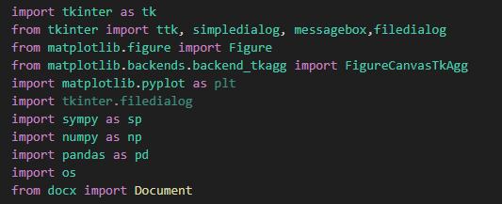
I. Khái niệm và chức năng của các thư viện được sử dụng
Tkinter
Khái Niệm: Tkinter là một thư viện đồ họa người dùng cho Python, được sử dụng để xây dựng giao diện người dùng (GUI) cho các ứng dụng Python.
Chức Năng:
Tạo các cửa sổ, nút, ô nhập liệu và các thành phần giao diện khác.
Xử lý sự kiện người dùng như nhấp chuột, nhập liệu và các thao tác tương tác khác.

Slide 6
I. Khái niệm và chức năng của các thư viện được sử dụng
Matplotlib
Khái Niệm: Matplotlib là một thư viện mạnh mẽ cho việc vẽ đồ thị và biểu đồ 2D/3D trong Python.
Chức Năng:
Tạo và quản lý các đối tượng Figure và Axes để vẽ đồ thị.
Cung cấp giao diện để tùy chỉnh và điều chỉnh đồ thị và biểu đồ.
Hỗ trợ tích hợp với nhiều môi trường GUI, bao gồm cả tkinter.

Slide 7

I. Khái niệm và chức năng của các thư viện được sử dụng
SymPy:
Khái Niệm: SymPy là một thư viện cho Python giúp thực hiện các phép toán đại số và tính toán biểu thức toán học.
Chức Năng:
Định nghĩa và thao tác với biểu thức đại số và biểu thức toán học.
Thực hiện các phép toán như đạo hàm, nguyên hàm, giải phương trình và các tính toán đại số khác.

Slide 8
I. Khái niệm và chức năng của các thư viện được sử dụng
NumPy:
Khái Niệm: NumPy là thư viện Python cung cấp hỗ trợ cho xử lý mảng và ma trận, cũng như các hàm toán học trên chúng.
Chức Năng:
Cung cấp đối tượng array cho phép thực hiện các phép toán mảng và ma trận hiệu quả.
Tích hợp với Python để cung cấp môi trường tính toán hiệu quả cao.

Slide 9
I. Khái niệm và chức năng của các thư viện được sử dụng
Pandas:
Khái Niệm: Pandas là một thư viện cho Python được sử dụng để làm việc với dữ liệu dạng bảng (data frame).
Chức Năng:
Cung cấp đối tượng DataFrame cho phép xử lý và phân tích dữ liệu dạng bảng.
Hỗ trợ các thao tác như lọc, nhóm và kết hợp dữ liệu.

Slide 10
I. Khái niệm và chức năng của các thư viện được sử dụng
filedialog, messagebox, simpledialog (tkinter):
Khái Niệm : Là các mô-đun thuộc thư viện tkinter cung cấp các hộp thoại để tương tác với người dùng.
Chức Năng:
filedialog: Cho phép chọn tệp tin hoặc thư mục từ hệ thống tệp.
messagebox: Hiển thị hộp thoại thông báo hoặc cảnh báo cho người dùng.
simpledialog: Cung cấp hộp thoại đơn giản để nhập liệu từ người dùng.

Slide 11
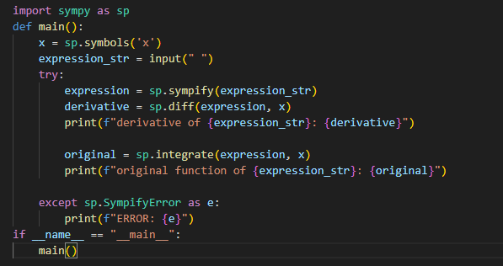
II. Phân tích thuật toán của phần mềm mở được dùng để phát triển

Slide 12

II. Phân tích thuật toán của phần mềm mở được dùng để phát triển
Mục Đích:
Chương trình được thiết kế để tính đạo hàm và tích phân của một biểu thức toán học nhập từ người dùng.
Ngôn Ngữ Lập Trình và Thư Viện:
Ngôn ngữ: Python.
Thư viện chính: sympy để thực hiện các phép toán toán học ký thuật số.
Nhược Điểm và Cải Thiện:
Chương trình chỉ xử lý một biểu thức trong mỗi lần chạy.
Không có xử lý đặc biệt cho biểu thức phức tạp hoặc không xác định.
Có thể cải thiện bằng cách thêm tính năng nhập và xử lý nhiều biểu thức, xử lý lỗi cụ thể và cung cấp giải thích rõ ràng hơn cho kết quả.

Slide 13
II. Phân tích thuật toán của phần mềm mở được dùng để phát triển
Thuật toán:
Nhập vào một biểu thức đại số từ bàn phím qua command và lưu vào biến expression_str.
Sử dụng hàm sp.sympify để chuyển biểu thức đại số thành một đối tượng SymPy và lưu vào biến expression.
Sử dụng hàm sp.diff để tính đạo hàm của biểu thức theo biến x và lưu vào biến derivative.
In ra kết quả đạo hàm của biểu thức với định dạng derivative of {expression_str}: {derivative}.
Sử dụng hàm sp.integrate để tính nguyên hàm của biểu thức theo biến x và lưu vào biến original.
In ra kết quả nguyên hàm của biểu thức với định dạng original function of {expression_str}: {original}.
Nếu có lỗi xảy ra trong quá trình chuyển biểu thức đại số thành đối tượng SymPy, bắt lỗi sp.SympifyError và in ra thông báo lỗi.

Slide 14

III. Trình bày về ý tưởng cải tiến/phát triển thuật toán đã phân tích
Ý tưởng thiết kế
Các chức năng cải tiến/phát triển

Slide 15
III. Trình bày về ý tưởng cải tiến/phát triển thuật toán đã phân tích
Ý tưởng thiết kế
Hỗ trợ cho nhiều mục đích khác nhau liên quan đến tính toán và phân tích hàm số. Cần có độ thuận lợi khi sử dụng, phân tích hàm số, tương tác dễ dàng, ứng dụng trong giáo dục và hỗ trợ học tập nhất là trong toán học
Thiết kế ứng dụng GUI sử dụng thư viện Tkinter và Matplotlib để tạo một giao diện người dùng cho việc thực hiện các phép toán toán học trên hàm số
Mỗi chức năng đều kiểm tra tính hợp lệ của biểu thức và biến trước khi thực hiện tính toán.
SymPy được sử dụng để thực hiện các phép toán toán học và tính toán biểu thức.

Slide 16
III. Trình bày về ý tưởng cải tiến/phát triển thuật toán đã phân tích
Các chức năng có thể cải tiến & phát triển:
Giải Phương Trình
Tính Diện Tích Giữa Hàm Số và Đường Thẳng
Tìm Điểm Cực Trị
Tính Diện Tích Giữa Hai Hàm Số
Kiểm Tra Tính Liên Tục
Đồ Thị Hàm Số
Nhập dữ Liệu từ file Excel
Lưu Kết Quả
Phát triển giao diện GUI

